Slide 1
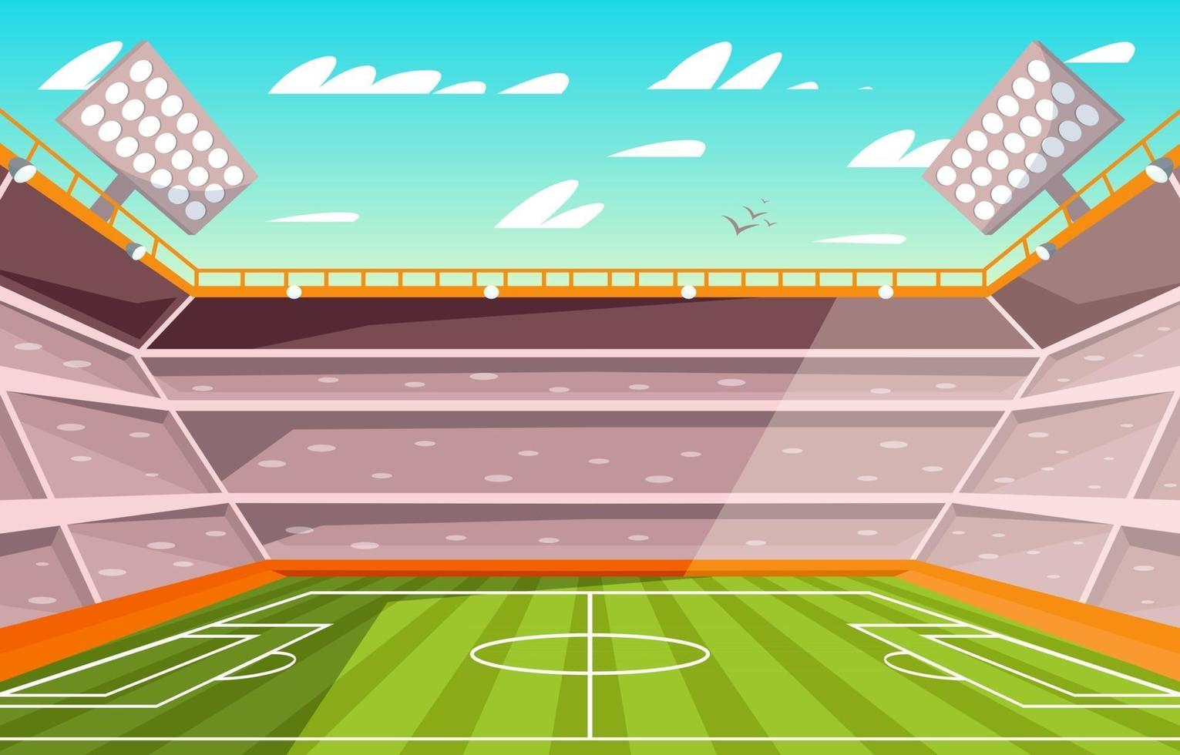
TOÁN
TOÁN
Chủ đề
Chủ đề
CÁC SỐ ĐẾN 10 000
CÁC SỐ ĐẾN 10 000

Slide 2
Thứ … ngày … tháng … năm …
TOÁN
TOÁN
Bài :
Bài :
HÌNH CHỮ NHẬT

Slide 3
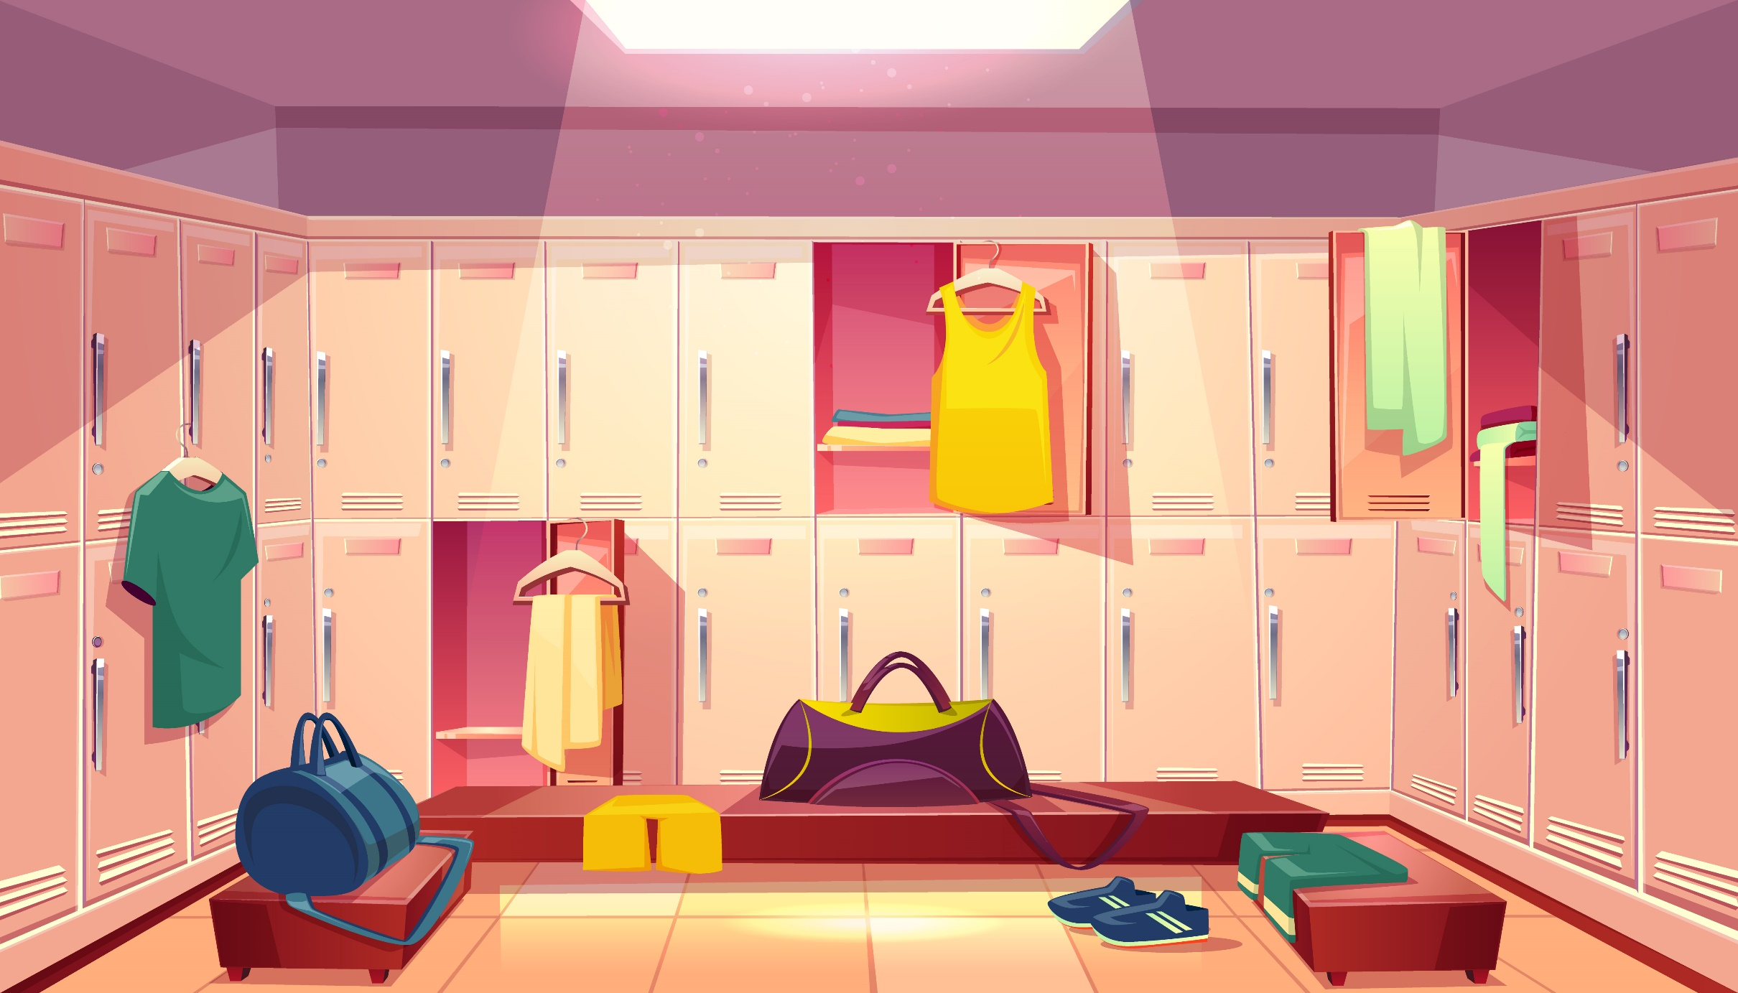
Mục tiêu
1. Kiến thức, kĩ năng:
Nhận biết một số tính chất về cạnh và góc của hình chữ nhật.
Vẽ được hình chữ nhật trên lưới vuông.
Giải quyết vấn đề đơn giản liên quan đến hình chữ nhật.
2. Năng lực chú trọng: tư duy và lập luận toán học; mô hình hóa toán học; giao tiếp toán học; giải quyết vấn đề toán học; sử dụng công cụ, phương tiện toán học.
3. Tích hợp:
Toán học và cuộc sống, Mĩ thuật.
Phẩm chất:
chăm chỉ, trách nhiệm.

Slide 4
Khởi động
Khởi động

Slide 5
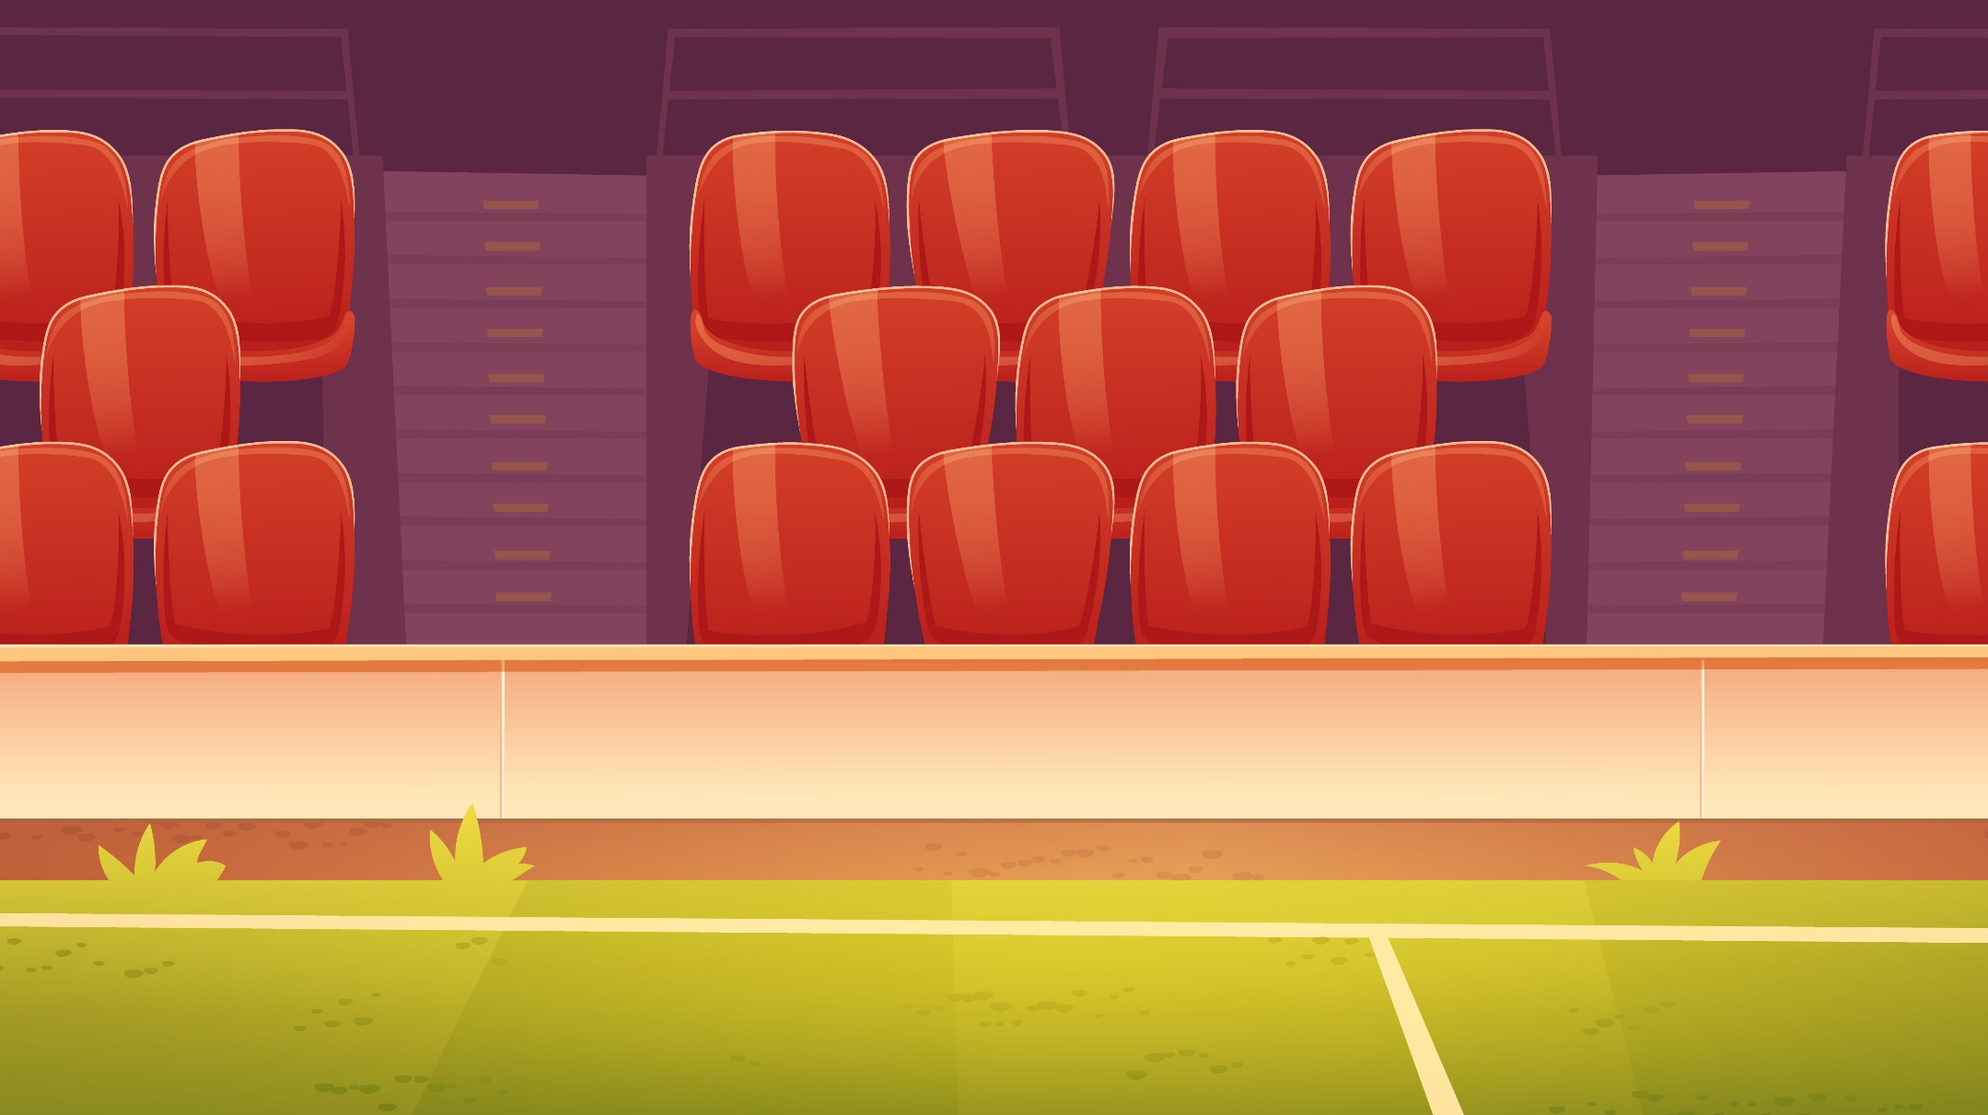
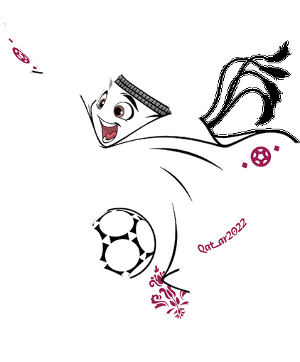
AI TINH MẮT THẾ!
AI TINH MẮT THẾ!
TRÒ CHƠI:
TRÒ CHƠI:
Luật chơi:
Luật chơi:
Cùng quan sát một số hình ảnh và chọn hình nào thuộc hình chữ nhật.
Tổ nào chọn đúng hình chữ nhật và nhanh nhất thì thắng cuộc.

Slide 6
Trò chơi bắt đầu
Trò chơi bắt đầu

Slide 7
Hình chữ nhật

Slide 8
Khám phá
Khám phá

Slide 9
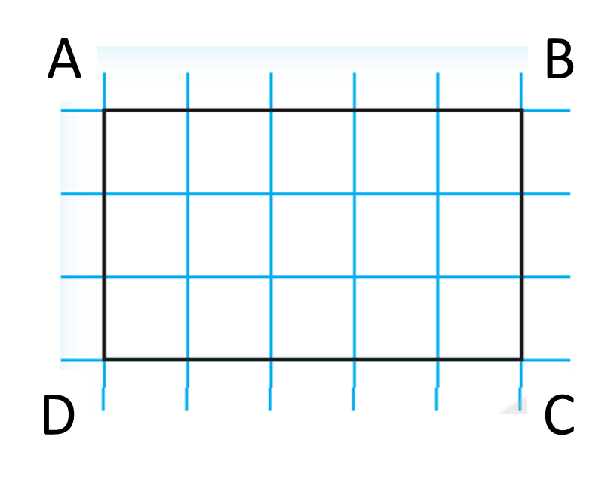
1. Giới thiệu tính chất cơ bản về góc và cạnh của hình chữ nhật
Tìm hiểu về góc và cạnh của hình chữ nhật ABCD.
Dùng ê-ke để nhận biết 4 góc đỉnh A,B,C,D có là góc vuông không.
So sánh độ dài các cạnh:
AB .?. CD; AD .?. BC.
NHÓM BỐN THỰC HIỆN
NHÓM BỐN THỰC HIỆN

Slide 10
CÁCH THỰC HIỆN
CÁCH THỰC HIỆN
Góc
+ Dùng ê-kê kiểm tra góc vuông.
+ Các góc vẽ theo đường kẻ của giấy là các góc vuông.
Cạnh
+ Dùng thước để đo.
+ Đếm số ô vuông.

Slide 11
+ Các góc đỉnh A, B, C, D là góc vuông.
+ Các cạnh AB và CD dài bằng nhau.
+ Các cạnh AD và BC dài bằng nhau.

Slide 12
Hình chữ nhật có:
4 góc vuông;
2 cạnh dài có độ dài bằng nhau.
2 cạnh ngắn có độ dài bằng nhau.
Độ dài cạnh dài gọi là chiều dài.
: cạnh AB và CD.
Độ dài cạnh ngắn gọi là chiều rộng.
: cạnh AD và BC.

Slide 13
Em hiểu thế nào về một hình chữ nhật có chiều dài 3m, chiều rộng 2m?
Độ dài hai cạnh dài đều là 3 m.
Độ dài hai cạnh ngắn đều là 2m.

Slide 14
Thực hành
Thực hành

Slide 15
1
Trong các hình dưới đây, hình nào là hình chữ nhật?
NHÓM ĐÔI THỰC HIỆN
NHÓM ĐÔI THỰC HIỆN

Slide 16
1
Trong các hình dưới đây, hình nào là hình chữ nhật?
EGHK có:
+ 4 góc đỉnh E,G,H,K vuông.
+ Cạnh dài EG bằng cạnh dài KH.
+ Cạnh ngắn EK bằng cạnh ngắn GH.
Hình chữ nhật

Slide 17
1
Trong các hình dưới đây, hình nào là hình chữ nhật?
UVST có:
+ Đỉnh V, S không vuông.
+ Không có hai cạnh dài bằng nhau.
Không là hình chữ nhật

Slide 18
1
Trong các hình dưới đây, hình nào là hình chữ nhật?
MNPQ có:
+ 4 góc đỉnh M,N,P,Q vuông.
+ Cạnh dài MQ bằng cạnh dài NP.
+ Cạnh ngắn MN bằng cạnh ngắn QP.
Hình chữ nhật

Slide 19
1
Trong các hình dưới đây, hình nào là hình chữ nhật?
ABCD có:
+ Không có bốn góc vuông.
Không là hình chữ nhật

Slide 20
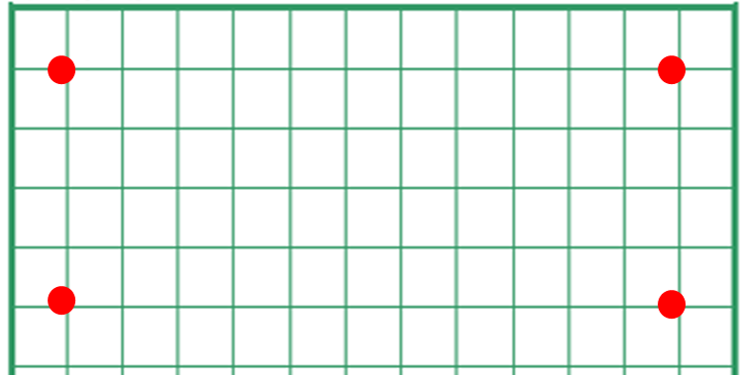
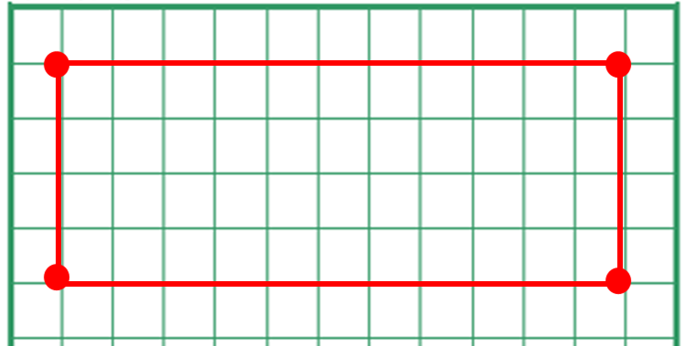
2
Vẽ hình chữ nhật trên bảng con.
Vẽ 4 đỉnh của hình chữ nhật.
Dùng thước thẳng vẽ các cạnh.
CÁ NHÂN THỰC HIỆN
CÁ NHÂN THỰC HIỆN

Slide 21
2
Vẽ hình chữ nhật trên bảng con.
Vẽ 4 đỉnh của hình chữ nhật.
Dùng thước thẳng vẽ các cạnh.
CHIA SẺ NHÓM BỐN
CHIA SẺ NHÓM BỐN

Slide 22
2
Vẽ hình chữ nhật trên bảng con.

Slide 23
Luyện tập
Luyện tập

Slide 24
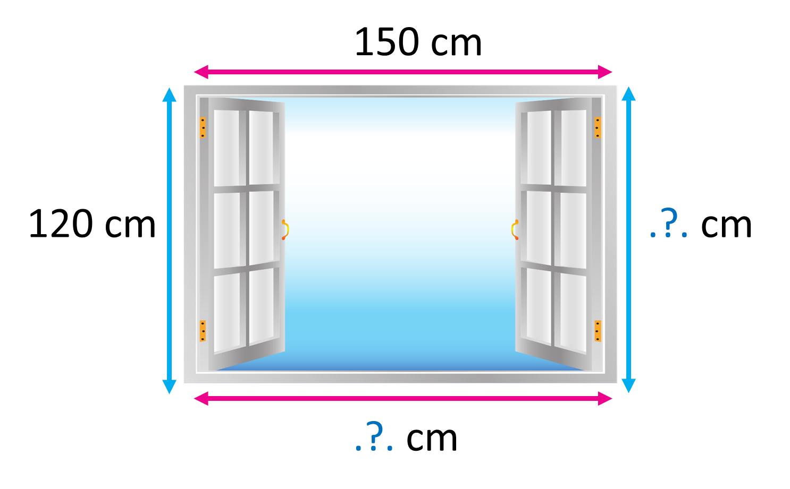
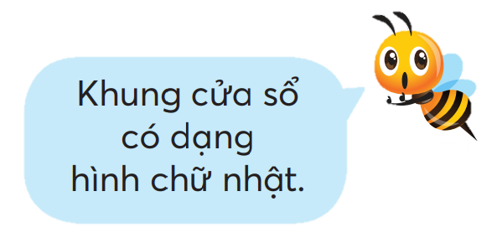
NHÓM BỐN THỰC HIỆN
NHÓM BỐN THỰC HIỆN
1
Số?

Slide 25
TRÌNH BÀY Ý KIẾN
TRÌNH BÀY Ý KIẾN
1
Số?

Slide 26
1
Số?
Khung cửa sổ có dạng hình chữ nhật.
+ Độ dài hai cạnh dài bằng nhau.
120 cm
+ Độ dài hai cạnh ngắn bằng nhau.
150 cm

Slide 27
Củng cố
Củng cố

Slide 28
QUAN SÁT HÌNH SAU:
QUAN SÁT HÌNH SAU:
Đâu là hình chữ nhật? Giải thích?

Slide 29
Hình bên có:
4 góc vuông;
2 cạnh dài có độ dài bằng nhau.
2 cạnh ngắn có độ dài bằng nhau.
Hình chữ nhật

Slide 30
Hình bên không có 4 góc vuông
Không phải hình chữ nhật

Slide 31
Để biết chiều dài và chiều rộng khung cửa sổ hình chữ nhật của lớp mình, em sẽ đo thế nào?
Chỉ cần đo một cạnh dài và một cạnh ngắn.

Slide 32
THỰC HÀNH:
THỰC HÀNH:
ĐO CHIỀU DÀI, CHIỀU RỘNG KHUNG CỬA SỔ
ĐO CHIỀU DÀI, CHIỀU RỘNG KHUNG CỬA SỔ

Slide 33
BÁO CÁO KẾT QUẢ:
BÁO CÁO KẾT QUẢ:
ĐO CHIỀU DÀI, CHIỀU RỘNG KHUNG CỬA SỔ
ĐO CHIỀU DÀI, CHIỀU RỘNG KHUNG CỬA SỔ

Slide 34
DẶN DÒ
DẶN DÒ

Slide 35
TẠM BIỆT VÀ HẸN GẶP LẠI
TẠM BIỆT VÀ HẸN GẶP LẠI

